Slide 1
耶稣被卖
路加福音22:1-6

Slide 2
耶稣为什么会被卖？

Slide 3
路加福音22:1 除酵节，又名逾越节，近了。

Slide 4
彼得前书1:20 基督在创世以前是预先被 神知道的，却在这末世才为你们显现。

Slide 5
一，耶稣被卖是出于天父的旨意
因着天父的定旨
因着耶稣的顺服

Slide 6
因着天父的定旨
耶稣必须在逾越节被杀
－祂是逾越节的羔羊
约1:29 次日，约翰看见耶稣来到他那里，就说：“看哪， 神的羔羊，除去（或译：背负）世人罪孽的！

Slide 7
因着天父的定旨
耶稣必须死在十字架上
－挂在木头上，成为咒诅
加3:13 基督既为我们受（原文是成）了咒诅，就赎出我们脱离律法的咒诅；因为经上记着：“凡挂在木头上都是被咒诅的。”

Slide 8
因着天父的定旨
人无法拦阻或改变
太26:1-5 耶稣说完了这一切的话，就对门徒说：“你们知道，过两天是逾越节，人子将要被交给人，钉在十字架上。” 那时，祭司长和民间的长老聚集在大祭司称为该亚法的院里。大家商议要用诡计拿住耶稣，杀他，只是说：“当节的日子不可，恐怕民间生乱。”

Slide 9
因着耶稣的顺服
耶稣知道要受死
－耶稣道成肉身就是要为罪人死
腓2:6-8 他本有 神的形像，不以自己与 神同等为强夺的；反倒虚己，取了奴仆的形像，成为人的样式； 既有人的样子，就自己卑微，存心顺服，以至于死，且死在十字架上。
约12:27 “我现在心里忧愁，我说什么才好呢？父啊，救我脱离这时候；但我原是为这时候来的。”
－耶稣多次预言自己的受死和复活
太20:17-19 耶稣上耶路撒冷去的时候，在路上把十二个门徒带到一边，对他们说：“看哪，我们上耶路撒冷去，人子要被交给祭司长和文士。他们要定他死罪，又交给外邦人，将他戏弄，鞭打，钉在十字架上；第三日他要复活。”

Slide 10
因着耶稣的顺服
耶稣自愿去受死
约10:18没有人夺我的命去，是我自己舍的。我有权柄舍了，也有权柄取回来。这是我从我父所受的命令。”

Slide 11
神作此事的动因：爱

Slide 12
耶稣怎么被卖？

Slide 13
二，耶稣被卖是藉着人的手
藉祭司长和文士的手
藉加略人犹大的手

Slide 14
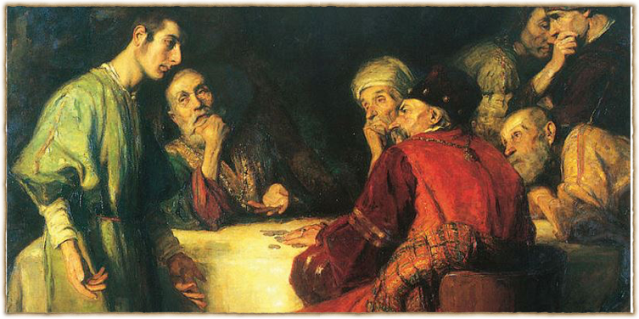
犹大把耶稣卖给祭司长

Slide 15
祭司长和文士为什么想杀耶稣？

Slide 16
耶稣犯安息日
耶稣洁净圣殿
耶稣不守传统（不洗手吃饭）
耶稣与税吏妓女这些罪人在一起
耶稣称神为父，把自己当作与神平等
嫉妒耶稣（众人都随耶稣去了）

Slide 17
无法相信耶稣是弥赛亚的根本原因
没有神的道在他们心中－心灵刚硬
约5:38 你们并没有他的道存在心里；因为他所差来的，你们不信。
求自己的荣耀－自我荣耀
约5:44 你们互相受荣耀，却不求从独一之神来的荣耀，怎能信我呢。
不信圣经的话－只有宗教仪文，没有敬拜实质
约5:46-47 你们如果信摩西，也必信我，因为他书上有指着我写的话。你们若不信他的书，怎能信我的话呢？

Slide 18
犹大为什么想卖耶稣？

Slide 19
撒旦的引诱
犹大的软弱
－贪图世上的金钱与权力（看重今世的福分）；
－不肯接受耶稣的本身，想要改变耶稣成为他想要的样子；

Slide 20
神可以藉着人的恶成就祂的计划，人却必须为自己的恶承担后果

